Slide 1
OUVIDORIA DO TCE-SC
Ouvidoria e os canais de relacionamento do TCE/SC com a Sociedade
PAULO CÉSAR SALUM

Slide 2
Apresentação
Denúncias e Representações
Ouvidoria

Slide 3
Denúncias e Representações
- art. 62 (LO do TCE) – Qualquer cidadão, partido político é parte legítima
para denunciar irregularidades ou ilegalidades perante o Tribunal de Contas do
Estado.
§ 1º - A denúncia sobre matéria de competência do Tribunal deverá referir-se a
Administrador ou responsável sujeito à sua jurisdição, ser redigida em linguagem
clara e objetiva, estar acompanhada de indício de prova e conter o nome legível
e assinatura do denunciante, sua qualificação e endereço.

Slide 4
Denúncias e Representações
Art. 66 – Serão recepcionados pelo Tribunal como representação os
Expedientes formulados por agentes políticos comunicando a ocorrência de irregularidades de que tenham conhecimento em virtude do exercício do cargo,
Emprego ou função, bem como os expedientes de outras origens de devam revestir-se dessa forma, por força de lei específica.

Slide 5
Denúncias e Representações
Encaminhamentos
Presencial (via Protocolo)
Remessa por correio
Sala Virtual (Help Desk 3221-3817)

Slide 6
OUVIDORIA

Slide 7
PARA QUE SERVE A OUVIDORIA DO TCE-SC ?
Contribuir para a melhoria da gestão do Tribunal de Contas e dos órgãos e entidades jurisdicionados;
Possibilitar a participação da sociedade no exercício do controle da administração pública;
Dar maior transparência às ações do Tribunal;
Notes:
Quais as principais FUNÇÕES da Ouvidoria do TCE-SC ? ...

Slide 8
PARA QUE SERVE A OUVIDORIA DO TCE-SC ?
Ampliar o controle sobre as contas e atos dos órgãos e entidades integrantes da administração pública jurisdicionados ao Tribunal de Contas;
Estreitar o relacionamento com o cidadão e ampliar o controle social para fortalecer a cidadania;
Oferecer informações para subsidiar as ações de controle externo exercidas pelo Tribunal de Contas.
Notes:
Continuando ...

Slide 9
QUEM PODE RECORRER ?
Cidadão - agente público ou não
Dirigentes de entidades públicas e privadas
Associações
Sindicatos
Organizações não governamentais (ONGs)
Instituições voltadas ao controle social
Notes:
O TCE/SC sabe que contribuições de diversos atores da sociedade possibilitam que o próprio órgão de controle externo e o conjunto da administração pública — do Estado e dos municípios catarinenses — melhorem a qualidade dos serviços oferecidos à população.
Nessa nova relação entre o Poder Público, a iniciativa privada e o terceiro setor todos podem assumir o papel de corresponsáveis na fiscalização da gestão pública em favor do bem comum.

Slide 10
QUE COMUNICAÇÕES PODEM SER FEITAS ?
- Reclamações – referente a atos praticados por agentes políticos e entidades da administração pública, sujeitos à jurisdição do TCE;
- Críticas – referente a serviços prestados pelo Tribunal de Contas;
- Sugestões – relacionadas ao aprimoramento e melhoria dos serviços públicos prestado pelo TCE e pelas entidades da administração pública jurisdicionada ao Tribunal;
- Solicitação de Informações – relacionada a assuntos de legislação ou jurisprudência ou assuntos técnico-administrativo ou contábeis à área do TCE;
- Fornecimento de Informações Relevantes – referente a atos, com indício de irregularidades, praticados por agentes públicos e entidades da administração pública, sujeitos a jurisdição do TCE.
Notes:
Sempre devem relacionar-se a atos administrativos praticados por agentes públicos e à órgãos e entidades da administração pública sujeitos à jurisdição do TCE/SC,
... ou sobre serviços prestados pelo próprio Tribunal de Contas,
... e das seguintes naturezas:
Em 2015:
SIN = 442
REC = 282
FIR = 101
LEI = 100
OUT = 58
CRI = 24
SUG = 8

Slide 11
Posição Anual de 2017

Slide 12
Posição do Trimestre de Jul a Set/18

Slide 13
QUAIS OS MEIOS DE CONTATO ?
- Preenchimento do formulário de comunicação (web), no Portal do TCE/SC (http://www.tce.sc.gov.br/ouvidoria/enviar);
Email: ouvidoria@tce.sc.gov.br ;
Via postal: Rua Bulcão Viana nº 90, Caixa Postal 733, Centro
CEP 88.020-160 – Florianópolis/SC;
Visita pessoal no endereço acima entre 13 e 19 horas, de segunda a sexta-feira;
Via WhatsApp pelo telefone nº 98482-6854;
Via Aplicativo para Smartphone (em elaboração).
Notes:
Formas de contato:
O formulário disponível no site: facilita nossa interação porque já identifica as informações necessárias para o seu melhor atendimento.
Mas para que possa fazer sua opção, registramos todas as formas de contato conosco: ...

Slide 14
COMO EFETUAR UMA COMUNICAÇÃO ?
Utilizar linguagem clara e objetiva
Informar o órgão
Indicar o nome do agente público envolvido
Informar a data ou época dos acontecimentos
Informar o local dos acontecimentos
Informar os valores
Encaminhar documentos / imagens
Notes:
COMO FAZER:
O cidadão deve descrever sua comunicação de forma clara, simples e objetiva.
Nos casos que envolverem apuração e investigação o ideal é que seja feito um relato completo do assunto, como indicação de valores, locais, datas, nomes. Também devem ser anexados documentos comprobatórios e tudo o que sirva de subsídio para viabilizar o encaminhamento da solução.

Slide 15
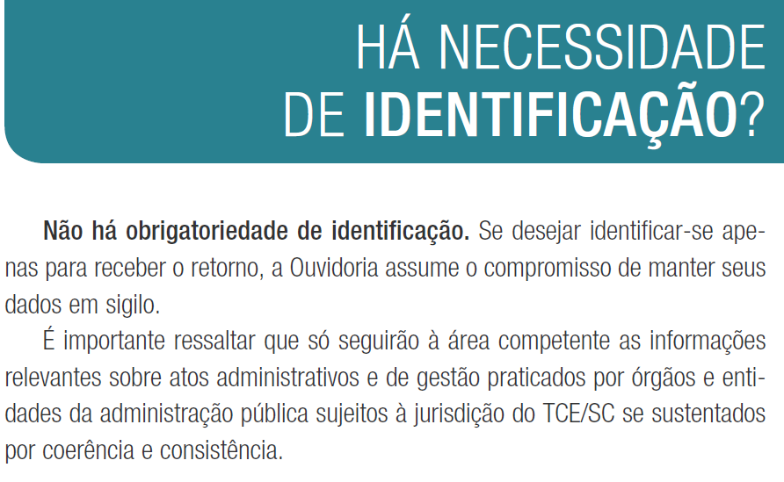
Notes:
Em qualquer caso o sigilo é garantido.

Slide 16
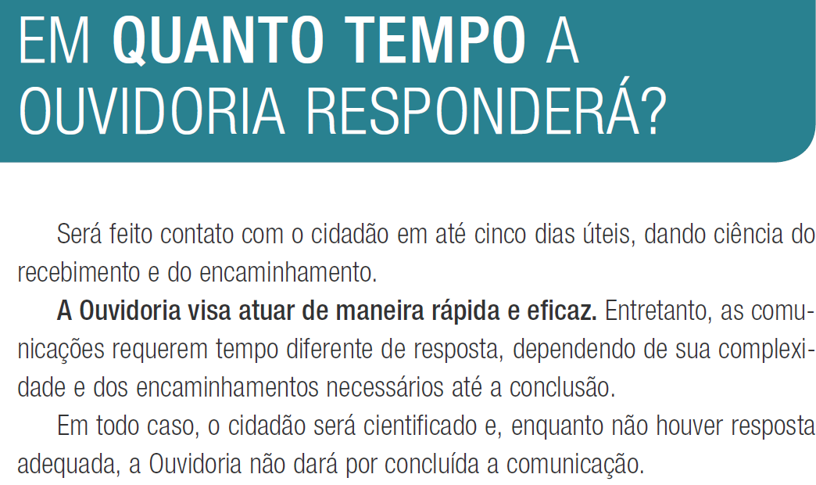

Slide 17

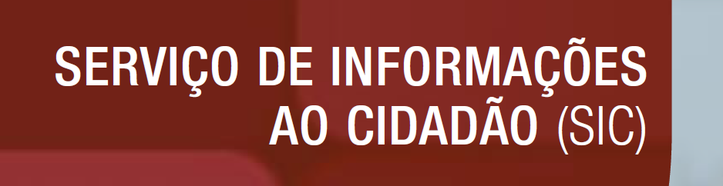
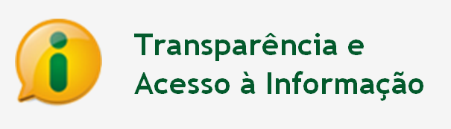
Notes:
A Lei Federal nº 12.527/11, de 18 de novembro de 2011, regulamentou as disposições constitucionais que asseguram a todos o direito de receber dos órgãos públicos informações de seu interesse particular, ou de interesse coletivo ou geral, bem como o acesso a registros administrativos e a informações sobre atos de governo.
No TCE/SC, o Serviço de Informações ao Cidadão (SIC), estrutura existente para atender o cidadão que deseja solicitar o acesso à informação pública, foi instituído pela Resolução nº TC-71/12, de 22 de outubro de 2012.
Em 2015: 100

Slide 18
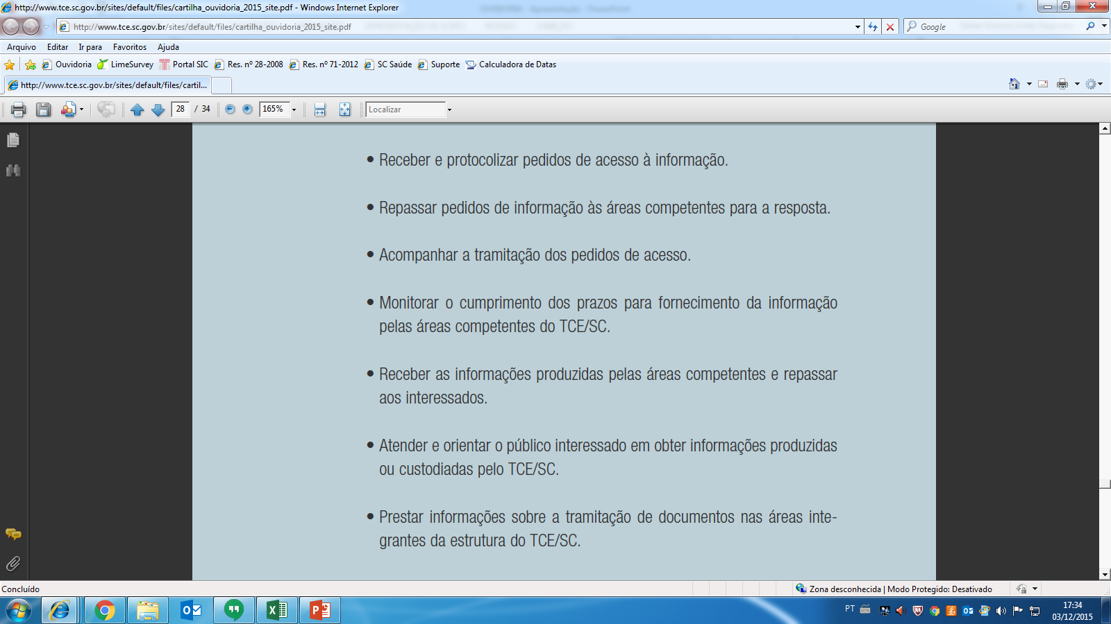
QUAIS AS FINALIDADES DO SIC ?
Notes:
Finalidades do SIC ...

Slide 19
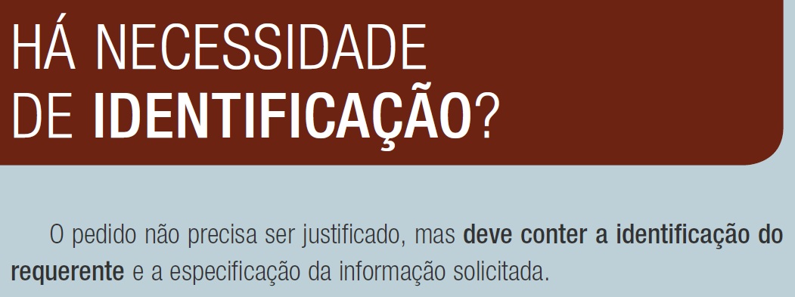
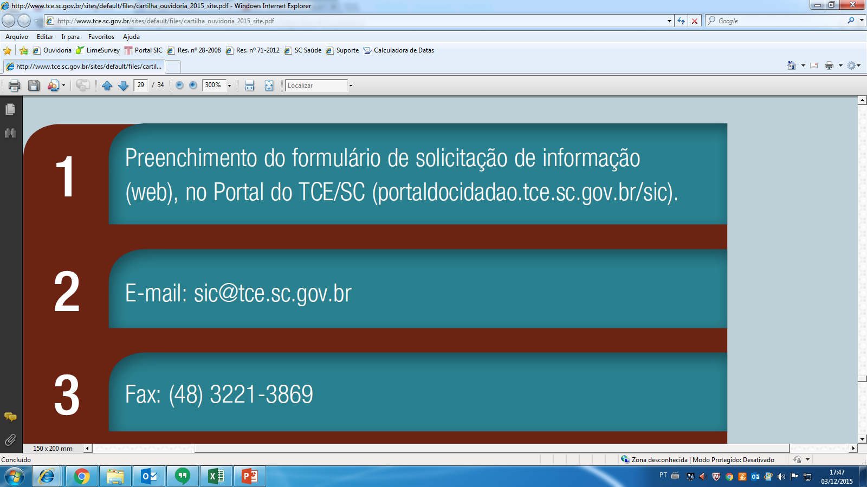
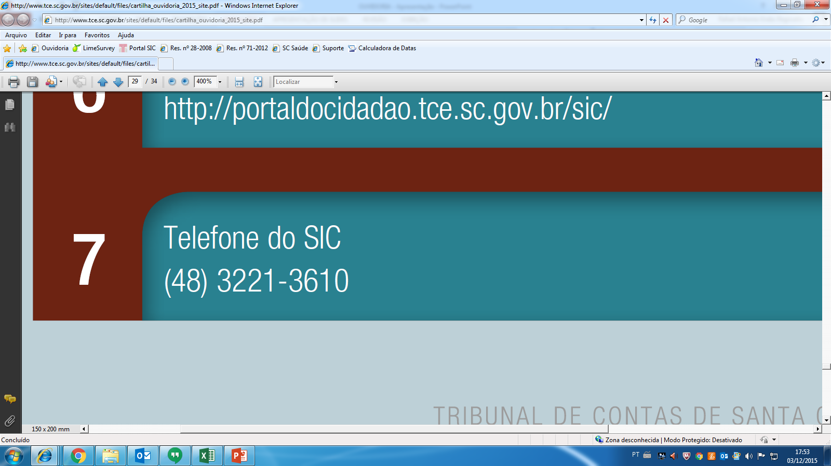

Slide 20
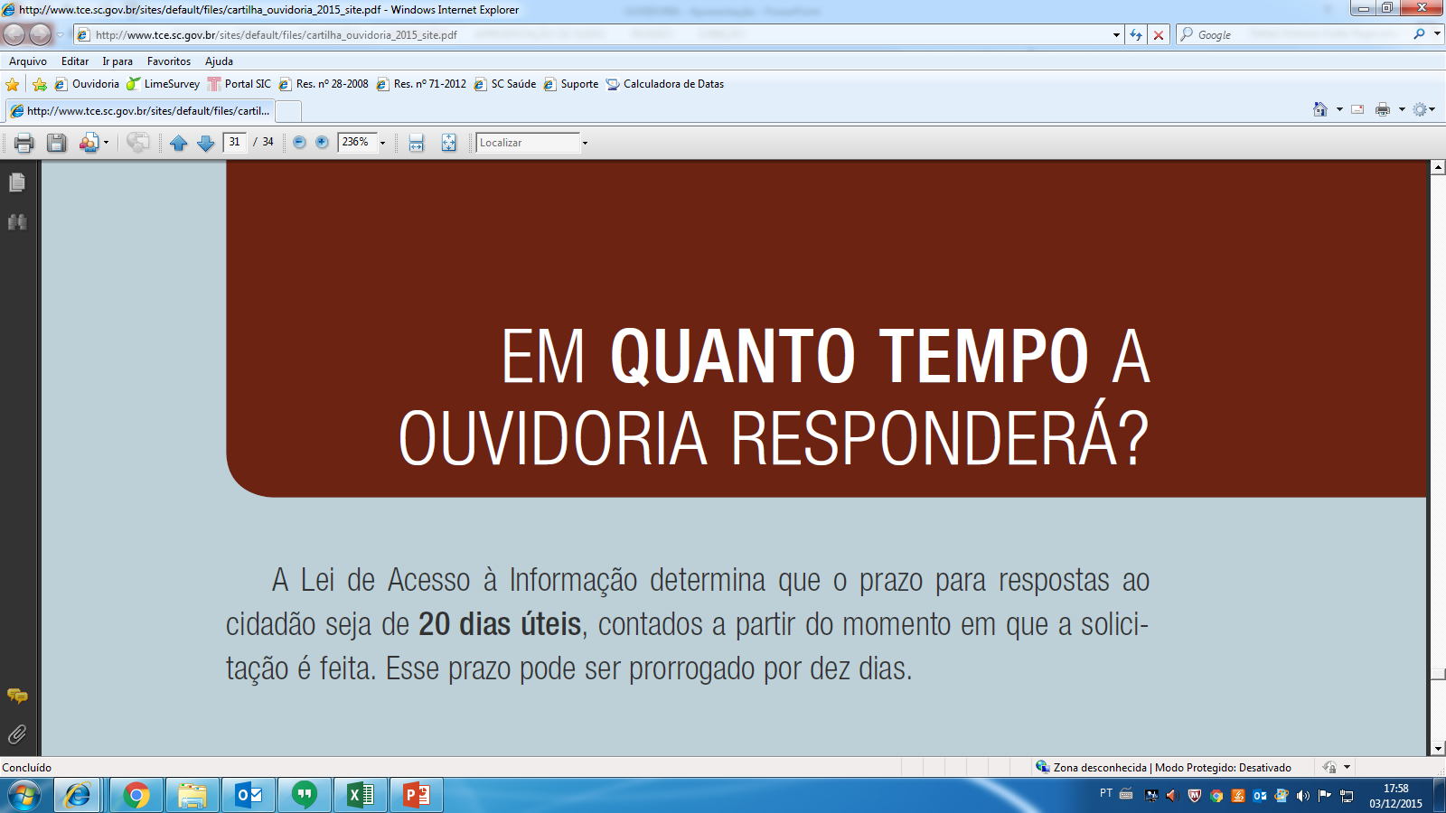

Slide 21
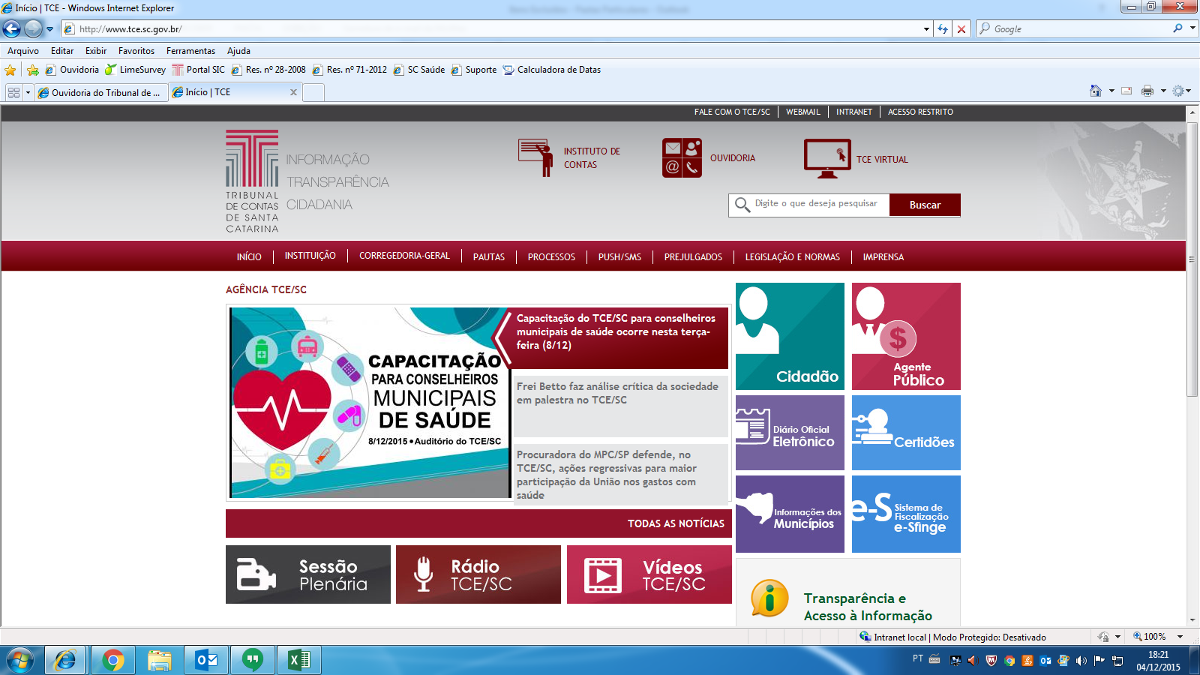

Slide 22
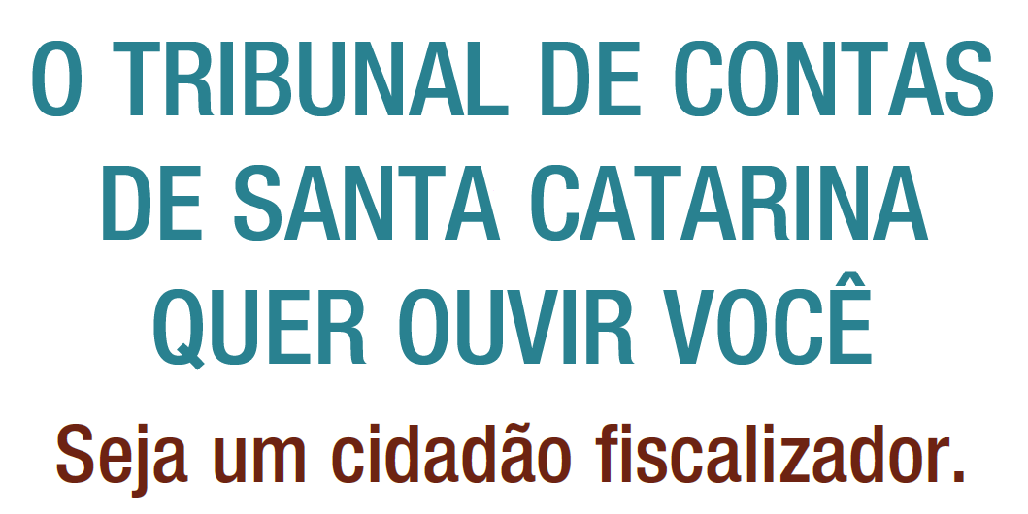
Muito obrigado !

